Slide 1



Slide 2






تعيين تلميذ(ة) للإجابة
توجيهات و شرح التعليمات
عرض فيديو
المرور بين الصفوف للمساعدة و تصحيح الإنجازات
عمل في ثنائيات
نهاية الشريط، المرور إلى الشريحة الموالية.

Slide 3

تنظيم حصص الأسبوع التربوي
اليوم 1 -
اليوم 3 -
أنشطة اعتيادية
وضعية تقويمية
الطلاقة / التحدث
أنشطة اعتيادية
القراءة/ الفهم
البنيات اللغوية
الطلاقة / التحدث
اليوم 4 -
اليوم 2 -
أنشطة اعتيادية
القراءة / الفهم
الكتابة
الطلاقة / التحدث
أنشطة اعتيادية
القراءة / المعجم
البنيات اللغوية
الطلاقة / التحدث
اليوم 6 -
اليوم 5 -
أنشطة اعتيادية
القراءة / الفهم
الكتابة
الطلاقة / التحدث
أنشطة اعتيادية
القراءة / الفهم
الكتابة
الطلاقة / التحدث

Slide 4








هيكلة حصة اليوم
-01 انشطة اعتيادية
نشيد : «وقت الراحات»
- 02 المعجم / القراءة
توليف معجم المرحلة 4
قراءة نص" بلا قبعة" قراءة جهرية
- 03 تمارين كتابية
إنشاء خريطة الكلمة.
- 04الطلاقة /التحدث
تقويم فردي لمهارتي الطلاقة والتحدث؛
قراءة النص "أمسية ثقافية" ونقل الفقرة الثانية بخط جميل.

Slide 5

عند نهاية الحصة
على الأقل 80 % من المتعلمين سيكونون قادرين على:
تقويم الطلاقة والتحدث؛
توظيف كلمات المعجم لتركيب جمل؛
قراءة نص "بلا قبعة" قراءة جهرية؛
إنشاء خريطة الكلمة.

Slide 6

افتتاح الحصة
افتتاح الحصة
الترحيب وتدبير السلوك؛
الأنشطة الاعتيادية: نشيد «وقت الراحات»

Slide 7



مرحبا بكم . سننطلق في حصة اللغة العربية .
اختـتام الحــصة
الطلاقة/ التحدث
تمارين كتابية
معجم /قراءة
افتتاح الحصة

Slide 8



قبل أن نبدأ حصة اليوم سأخبركم عن شروط الحصول على نجمة التميز.
في كل حصة سيفوز ثلاثة منكم بالنجمة.
اختـتام الحــصة
الطلاقة/ التحدث
تمارين كتابية
معجم /قراءة
افتتاح الحصة
أُنْصِتُ وأَنْتَبِهُ جَيِّداً لِلدَّرْسِ.
دونَ أَن أَقِف، أَرْفَعُ أُصْبُعي لِلْإجابَةِ.

Slide 9


قبل أن نبدأ حصة اليوم سأخبركم عن شروط الحصول على نجمة التميز.
في كل حصة سيفوز ثلاثة منكم بالنجمة.
اختـتام الحــصة
الطلاقة/ التحدث
تمارين كتابية
معجم /قراءة
افتتاح الحصة

Slide 10
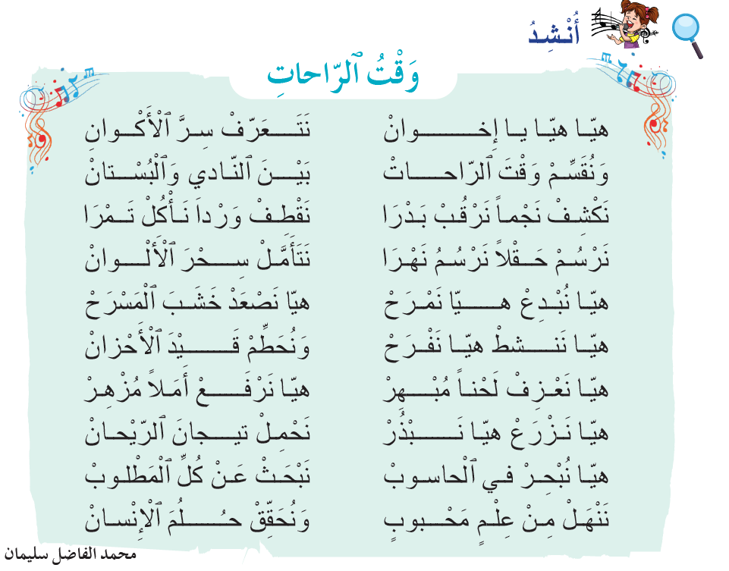
ننشد معا
اختـتام الحــصة
الطلاقة/ التحدث
تمارين كتابية
معجم /قراءة
افتتاح الحصة

Slide 11

أنشدوا
اختـتام الحــصة
الطلاقة/ التحدث
تمارين كتابية
معجم /قراءة
افتتاح الحصة

Slide 12


اختـتام الحــصة
الطلاقة/ التحدث
تمارين كتابية
معجم /قراءة
افتتاح الحصة
من يقوم للإنشاد؟

Slide 13


المعجم / القراءة
المعجم
توليف معجم المرحلة الرابعة
قراءة نص" بلا قبعة" قراءة جهرية

Slide 14

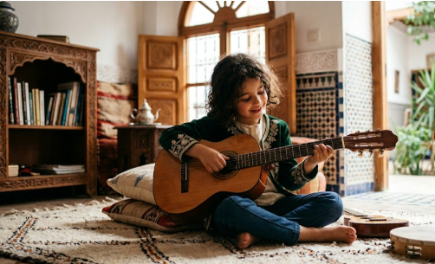
ماذا تفعل ندى؟ من يعبر عن المشهد بجملة؟
اختـتام الحــصة
الطلاقة/ التحدث
تمارين كتابية
معجم /قراءة
افتتاح الحصة

Slide 15
من يقرأ؟
اختـتام الحــصة
الطلاقة/ التحدث
تمارين كتابية
معجم /قراءة
افتتاح الحصة
تَعْزِفُ نَدى على ٱلْقيتارَةِ.

Slide 16
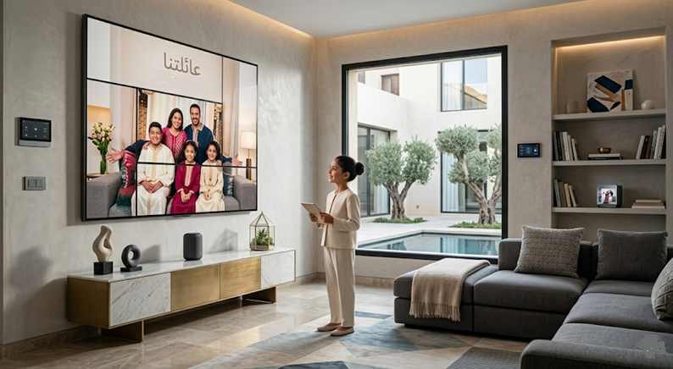
كيف تتطلع الصغيرة إلى صورة عائلتها؟ من يعبر عن المشهد بجملة؟
اختـتام الحــصة
الطلاقة/ التحدث
تمارين كتابية
معجم /قراءة
افتتاح الحصة

Slide 17
من يقرأ؟
اختـتام الحــصة
الطلاقة/ التحدث
تمارين كتابية
معجم /قراءة
افتتاح الحصة
تَتَطَلَّعُ ﭐلصَّغيرَةُ إِلى صورَةِ عائِلَتِها بِفُضولٍ.

Slide 18
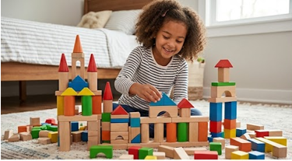
ماذا تهوى مريم؟ من يعبر عن المشهد بجملة؟
اختـتام الحــصة
الطلاقة/ التحدث
تمارين كتابية
معجم /قراءة
افتتاح الحصة

Slide 19
من يقرأ؟
اختـتام الحــصة
الطلاقة/ التحدث
تمارين كتابية
معجم /قراءة
افتتاح الحصة
تَهْوى مَرْيَمُ أَلْعابَ ﭐلتَّرْكيبِ.

Slide 20

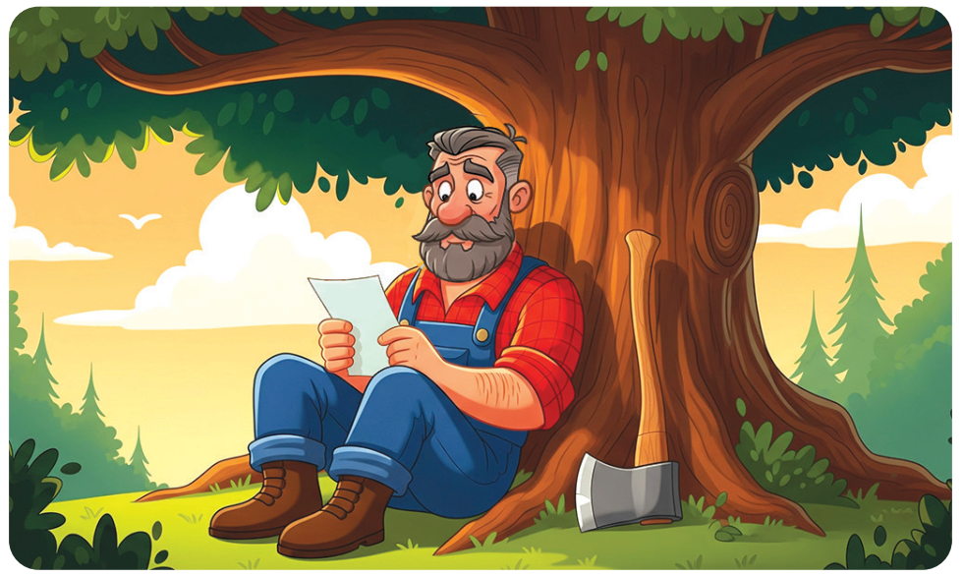
بم شعر الحطاب عندما أراد قطع شجرة الهوايات؟ من يعبر عن المشهد بجملة؟
اختـتام الحــصة
الطلاقة/ التحدث
تمارين كتابية
معجم /قراءة
افتتاح الحصة

Slide 21
من يقرأ؟
اختـتام الحــصة
الطلاقة/ التحدث
تمارين كتابية
معجم /قراءة
افتتاح الحصة
شَعَرَ ﭐلْحَطّابُ بِـﭐلْأَسى.

Slide 22
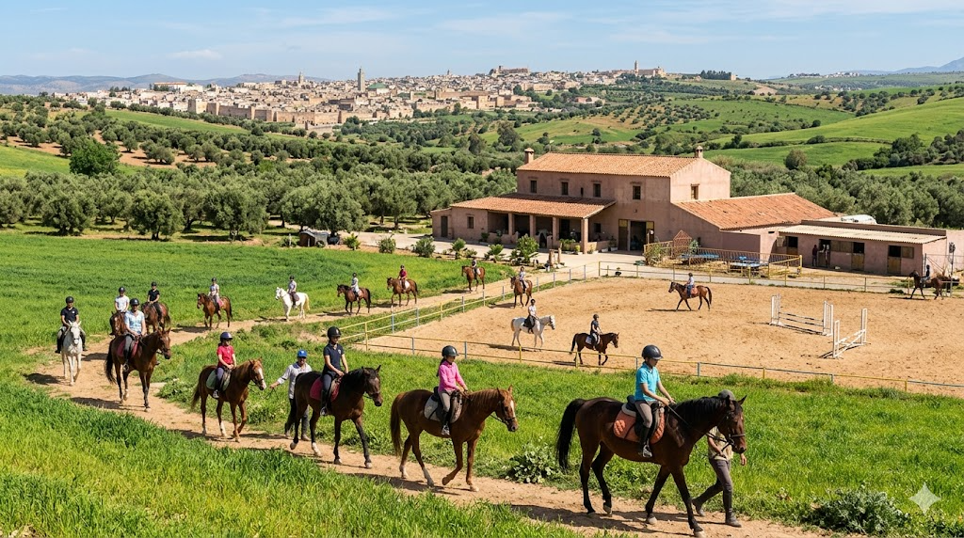
كيف هو منظر مزرعة الخيول؟ من يعبر عن المشهد بجملة؟
اختـتام الحــصة
الطلاقة/ التحدث
تمارين كتابية
معجم /قراءة
افتتاح الحصة

Slide 23
من يقرأ؟
اختـتام الحــصة
الطلاقة/ التحدث
تمارين كتابية
معجم / قراءة
افتتاح الحصة
مَنْظَرُ مَزْرَعَةِ ﭐلْخُيولِ خَلاّبٌ.

Slide 24
اختـتام الحــصة
الطلاقة/ التحدث
تمارين كتابية
معجم / قراءة
افتتاح الحصة
من يقرأ؟
تَعْزِفُ
اَلْأَسى
تَهْوى
تَتَطَلَّعُ
فُضولٌ
خَلاّبٌ

Slide 25

اختـتام الحــصة
الطلاقة/ التحدث
تمارين كتابية
معجم / قراءة
افتتاح الحصة
سنتعرف الآن النص الذي سندرس هذا الأسبوع. عنوان النص هو : بلا قبعة!

Slide 26
اختـتام الحــصة
الطلاقة/ التحدث
تمارين كتابية
معجم /قراءة
افتتاح الحصة
من يقرأ العنوان؟
بِلا قُبَّعَةٍ

Slide 27
اختـتام الحــصة
الطلاقة/ التحدث
تمارين كتابية
معجم /قراءة
افتتاح الحصة
قبل أن نقرأ النص، سنتوقع عَمَّ سيتحدث هذا النص.
بِلا قُبَّعَةٍ

Slide 28
اختـتام الحــصة
الطلاقة/ التحدث
تمارين كتابية
معجم /قراءة
افتتاح الحصة
اقرؤوا العنوان وانظروا إلى الصورة جيدا. عم سيتحدث النص؟
بِلا قُبَّعَةٍ

Slide 29
اختـتام الحــصة
الطلاقة/ التحدث
تمارين كتابية
معجم /قراءة
افتتاح الحصة
من يقول توقعه لنا؟
بِلا قُبَّعَةٍ

Slide 30
اختـتام الحــصة
الطلاقة/ التحدث
تمارين كتابية
معجم /قراءة
افتتاح الحصة
سأقرأ النص للتحقق من توقعاتنا. تابعوا جيدا
بِلا قُبَّعَةٍ

Slide 31
اختـتام الحــصة
الطلاقة/ التحدث
تمارين كتابية
معجم /قراءة
افتتاح الحصة
تابعوا جيدا القراءة؟
بِلا قُبَّعَةٍ
في مَدينَةِ ٱلْقُبَّعاتِ، كانَ ٱلنّاسُ يُولَدونَ بِقُبَّعاتٍ تُغَطّي رُؤوسَهُمْ وَوُجوهَهُمْ.
ذاتَ يَوْمٍ، وُلِدَتْ طِفْلَةٌ جَديدَةٌ مِثْلَ ٱلْآخَرينَ بِقُبَّعَةٍ تُغَطّي رَأْسَها وَوَجْهَها. عِنْدَما كَبُرَتْ "ذاتُ ٱلْقُبَّعَةِ" تَساءَلَتْ: ماذا يُوجَدُ خارِجَ ٱلْقُبَّعَةِ؟ هَلْ يوجَدُ لَوْنٌ غَيْرُ ٱلظَّلامِ؟ هَلْ توجَدُ رائِحَةٌ غَيْرُ رائِحَةِ ٱلْقُبَّعَةِ؟
فَكَّرَتْ: قَدْ يوجَدُ شَيْءٌ مُخيفٌ خارِجَ ٱلْقُبَّعَةِ، لَكِنَّهُ سَيَكونُ مَوْجوداً، حَتّى لَوْ كانَتِ ٱلْقُبَّعَةُ عَلى رَأْسي! سَأُجَرِّبُ.

Slide 32
اختـتام الحــصة
الطلاقة/ التحدث
تمارين كتابية
معجم /قراءة
افتتاح الحصة
سأتابع القراءة؟
رَفَعَتْ قُبَّعَتَها قَليلًا فَشَمَّتْ رائِحَةَ ٱلْوُرودِ وَٱلْأَرْضِ ٱلْمُبَلَّلَةِ. رَفَعَتْها أَكْثَرَ فَرَأَتْ قَمَراً مُنيراً وَنُجوماً تَتَلَأْلَأُ في ٱلسَّماءِ. ثُمَّ رَفَعَتْها تَماماً فَسَمِعَتْ حَفيفَ ٱلشَّجَرِ وَصَوْتَ ٱلطُّيورِ. عِنْدَما طَلَعَتِ ٱلشَّمْسُ، صاحَتْ: يا لَهُ مِنْ عالَمٍ مُلَوَّنٍ جَميلٍ!
عَرَفَ ٱلْجَميعُ أَنَّها صارَتْ بِلا قُبَّعَةٍ فَصاحوا: أَنْتِ مُخْتَلِفَةٌ! اِرْحَلي عَنْ مَدينَةِ ٱلْقُبَّعاتِ! حَزِنَتْ؛ لِأَنَّهُمْ لا يَعْرِفونَ أَنَّ هُناكَ عالَماً جَميلًا خارِجَ ٱلْقُبَّعَةِ.
طَلَبَتْ مِنْهُمُ ٱلسَّماحَ لَها بِٱلْبَقاءِ لِتَصْنَعَ قُبَّعَةً جَديدَةً، فَوافَقوا.

Slide 33
اختـتام الحــصة
الطلاقة/ التحدث
تمارين كتابية
معجم /قراءة
افتتاح الحصة
سأتابع القراءة؟
نَسَجَتْ قُبَّعَةً جَديدَةً تَرى مِنْها نورَ ٱلْقَمَرِ وَٱلشَّمْسِ، وَتَسْمَعُ مِنْها خَريرَ ٱلْماءِ وَغِناءَ ٱلطُّيورِ.
عِنْدَما طَلَبَتْ مِنْهُمْ تَجْرِبَتَها، كانَ كُلُّ مَنْ يَضَعُها يَرى عالَماً ساحِراً مُضيئًا فَيَهْمِسُ: يا لَها مِنْ قُبَّعَةٍ (بِلا قُبَّعَةٍ)!
قالَتْ لَهُمْ: تَحْتَ قُبَّعاتِكُمْ تُوجَدُ قُبَّعَةٌ مِثْلُ قُبَّعَتي. رَفَعوا قُبَّعاتِهِمْ حَتّى صاروا بِلا قُبَّعاتٍ!
مُنْذُ ذَلِكَ ٱلْيَوْمِ، لَمْ يَعُدْ يولَدُ طِفْلٌ بِقُبَّعَةٍ، وَصارَ أَهْلُ ٱلْمَدينَةِ يَحْتَفِلونَ بِتَطْييرِ ٱلْقُبَّعاتِ تَحِيَّةً لِـ "بِلا قُبَّعَةٍ" ٱلَّتي كَشَفَتْ لَهُمْ عالَماً جَميلًا مُلَوَّناً.

Slide 34
من كان توقعه قريبا لمضمون النص؟
اختـتام الحــصة
الطلاقة/ التحدث
تمارين كتابية
معجم /قراءة
افتتاح الحصة

Slide 35
اختـتام الحــصة
الطلاقة/ التحدث
تمارين كتابية
معجم /قراءة
افتتاح الحصة
من يقرأ؟
بِلا قُبَّعَةٍ
في مَدينَةِ ٱلْقُبَّعاتِ، كانَ ٱلنّاسُ يُولَدونَ بِقُبَّعاتٍ تُغَطّي رُؤوسَهُمْ وَوُجوهَهُمْ.
ذاتَ يَوْمٍ، وُلِدَتْ طِفْلَةٌ جَديدَةٌ مِثْلَ ٱلْآخَرينَ بِقُبَّعَةٍ تُغَطّي رَأْسَها وَوَجْهَها. عِنْدَما كَبُرَتْ "ذاتُ ٱلْقُبَّعَةِ" تَساءَلَتْ: ماذا يُوجَدُ خارِجَ ٱلْقُبَّعَةِ؟ هَلْ يوجَدُ لَوْنٌ غَيْرُ ٱلظَّلامِ؟ هَلْ توجَدُ رائِحَةٌ غَيْرُ رائِحَةِ ٱلْقُبَّعَةِ؟
فَكَّرَتْ: قَدْ يوجَدُ شَيْءٌ مُخيفٌ خارِجَ ٱلْقُبَّعَةِ، لَكِنَّهُ سَيَكونُ مَوْجوداً، حَتّى لَوْ كانَتِ ٱلْقُبَّعَةُ عَلى رَأْسي! سَأُجَرِّبُ.

Slide 36
اختـتام الحــصة
الطلاقة/ التحدث
تمارين كتابية
معجم /قراءة
افتتاح الحصة
من يتابع القراءة؟
رَفَعَتْ قُبَّعَتَها قَليلًا فَشَمَّتْ رائِحَةَ ٱلْوُرودِ وَٱلْأَرْضِ ٱلْمُبَلَّلَةِ. رَفَعَتْها أَكْثَرَ فَرَأَتْ قَمَراً مُنيراً وَنُجوماً تَتَلَأْلَأُ في ٱلسَّماءِ. ثُمَّ رَفَعَتْها تَماماً فَسَمِعَتْ حَفيفَ ٱلشَّجَرِ وَصَوْتَ ٱلطُّيورِ. عِنْدَما طَلَعَتِ ٱلشَّمْسُ، صاحَتْ: يا لَهُ مِنْ عالَمٍ مُلَوَّنٍ جَميلٍ!
عَرَفَ ٱلْجَميعُ أَنَّها صارَتْ بِلا قُبَّعَةٍ فَصاحوا: أَنْتِ مُخْتَلِفَةٌ! اِرْحَلي عَنْ مَدينَةِ ٱلْقُبَّعاتِ! حَزِنَتْ؛ لِأَنَّهُمْ لا يَعْرِفونَ أَنَّ هُناكَ عالَماً جَميلًا خارِجَ ٱلْقُبَّعَةِ.
طَلَبَتْ مِنْهُمُ ٱلسَّماحَ لَها بِٱلْبَقاءِ لِتَصْنَعَ قُبَّعَةً جَديدَةً، فَوافَقوا.

Slide 37
اختـتام الحــصة
الطلاقة/ التحدث
تمارين كتابية
معجم /قراءة
افتتاح الحصة
من يتابع القراءة؟
نَسَجَتْ قُبَّعَةً جَديدَةً تَرى مِنْها نورَ ٱلْقَمَرِ وَٱلشَّمْسِ، وَتَسْمَعُ مِنْها خَريرَ ٱلْماءِ وَغِناءَ ٱلطُّيورِ.
عِنْدَما طَلَبَتْ مِنْهُمْ تَجْرِبَتَها، كانَ كُلُّ مَنْ يَضَعُها يَرى عالَماً ساحِراً مُضيئًا فَيَهْمِسُ: يا لَها مِنْ قُبَّعَةٍ (بِلا قُبَّعَةٍ)!
قالَتْ لَهُمْ: تَحْتَ قُبَّعاتِكُمْ تُوجَدُ قُبَّعَةٌ مِثْلُ قُبَّعَتي. رَفَعوا قُبَّعاتِهِمْ حَتّى صاروا بِلا قُبَّعاتٍ!
مُنْذُ ذَلِكَ ٱلْيَوْمِ، لَمْ يَعُدْ يولَدُ طِفْلٌ بِقُبَّعَةٍ، وَصارَ أَهْلُ ٱلْمَدينَةِ يَحْتَفِلونَ بِتَطْييرِ ٱلْقُبَّعاتِ تَحِيَّةً لِـ "بِلا قُبَّعَةٍ" ٱلَّتي كَشَفَتْ لَهُمْ عالَماً جَميلًا مُلَوَّناً.

Slide 38

خذوا ألواحكم سأطرح عليكم بعض الأسئلة.
اختـتام الحــصة
الطلاقة/ التحدث
تمارين كتابية
معجم /قراءة
افتتاح الحصة

Slide 39
هَلْ تَوَقَّعْتَ أَنَّ ٱلطِّفْلَةَ سَتَكْتَشِفُ عالَماً مُلَوَّناً خارِجَ قُبَّعَتِها؟ اكتبوا في اللوحة: نعم أو لا
اختـتام الحــصة
الطلاقة/ التحدث
تمارين كتابية
معجم /قراءة
افتتاح الحصة
نَعَمْ
لا

Slide 40
كم مرة تكررت كلمة" بلا قبعة"؟
اختـتام الحــصة
الطلاقة/ التحدث
تمارين كتابية
معجم /قراءة
افتتاح الحصة

Slide 41
تكررت كلمة" بلا قبعة" 4 مرات.
اختـتام الحــصة
الطلاقة/ التحدث
تمارين كتابية
معجم /قراءة
افتتاح الحصة
4

Slide 42
تمارين كتابية
تمارين كتابية
إنشاء خريطة كلمة"مضيئا".

Slide 43

خذوا دفاتركم
اختـتام الحــصة
الطلاقة/ التحدث
تمارين كتابية
معجم /قراءة
افتتاح الحصة

Slide 44
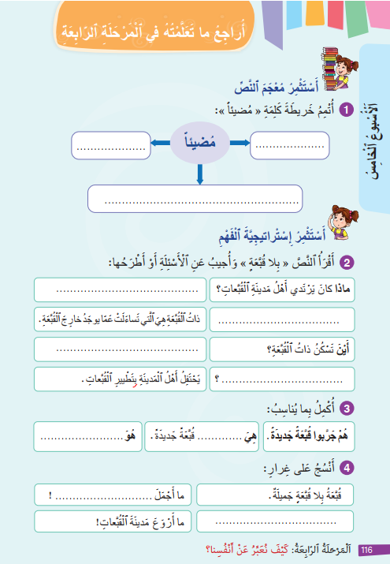
خذوا الكراسات ص 116 . من يقرأ السؤال الأول؟
اختـتام الحــصة
الطلاقة/ التحدث
تمارين كتابية
معجم /قراءة
افتتاح الحصة

Slide 45
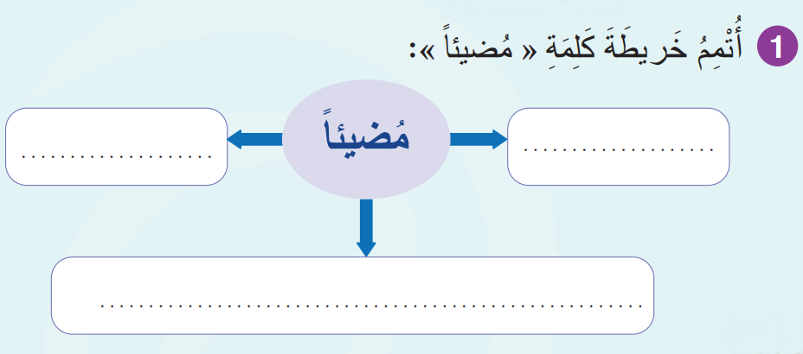
أكملوا خريطة كلمة "مُضيئاً". ما مرادفها؟ ما ضدها؟ من يركبها في جملة؟
اختـتام الحــصة
الطلاقة/ التحدث
تمارين كتابية
معجم /قراءة
افتتاح الحصة

Slide 46
صححوا.
اختـتام الحــصة
الطلاقة/ التحدث
تمارين كتابية
معجم /قراءة
افتتاح الحصة
مُظْلِماً
مُشْرِقاً
رَأَتِ ٱلطِّفْلَةُ عالَماً مُضيئاً مِنْ حَوْلِها.

Slide 47
وضعية التقويم
الكفايات المعنية بالاختبار – المستوى 2
تقويم فردي لمهارة الطلاقة (LF2 ) ؛
تقويم فردي لكفاية التحدث (PO1, PO2)؛

Slide 48
توجيهات عامة
1.يفصل الأستاذ(ة) الحاسوب عن شاشة العرض أثناء التمرير الفردي؛
2. يعرض الأستاذ(ة) نص تقويم الطلاقة للمتعلم ليقرأه ثم يدون النتائج على شبكة التفريغ؛
3. يعرض الأستاذ(ة) إحدى وضعيات تقويم التحدث للمتعلم ثم يدون النتائج على شبكة التفريغ.

Slide 49
توجيهات عامة
يختار الأستاذ يوميا 6 تلاميذ من أجل تمرير الروائز الفردية (التحدث+ الطلاقة) خلال الأسبوع الخامس؛
إعداد جانب من الفصل الدراسي لتمرير الفردي؛
الحرص على خلق بيئة آمنة لتمرير الروائز؛
تمرير رائزي التحدث والطلاقة بالتتابع وبشكل فردي في جلسة واحدة مع كل تلميذ(ة)؛
تغيير فقرات الطلاقة ووضعيات التحدث من يوم إلى آخر؛
أثناء التمرير يشتغل باقي التلاميذ على نص: أمسية ثقافية (ص 120)، من خلال توجيههم إلى ما يلي:
قراءة النص قراءة صامتة؛
نقل فقرات النص على دفاترهم بخط جميل.

Slide 50
نشاط تشغيل التلاميذ

Slide 51

خذوا كراساتكم (الصفحة 120) ودفاتر المنزل . اقرؤوا النص جيدا ثم انقلوا الفقرة الثانية بخط جميل.
اختـتام الحــصة
الطلاقة/ التحدث
تمارين كتابية
معجم /قراءة
افتتاح الحصة

Slide 52
معايير تصحيح رائز الطلاقة
الرمز | المؤشرات |  | التنقيط
LF2 | الدقة | إذا قرأ الفقرة مرتكبا أقل من 3 أخطاء. | 7ن
 |  | إذا قرأ الفقرة مرتكبا بين 4 إلى 8 أخطاء. | 5ن
 |  | إذا قرأ الفقرة مرتكبا أكثر من 9 أخطاء. | 3ن
 | الاسترسال | إذا قرأ المتعلم(ة) الفقرة باسترسال. | 3ن
 |  | إذا قرأ المتعلم(ة) الفقرة باسترسال مع التوقف على الأكثر لثلاث مرات. | 2
 |  | إذا قرأ المتعلم قراءة متقطعة. | 1ن
المجموع |  |  | 10ن

Slide 53
دليل تمرير رائز الطلاقة 2
يعرض الأستاذ(ة) الفقرة على شاشة الحاسوب؛
يذكر الأستاذ(ة) المتعلم(ة) أن عليه (ها) قراءة الفقرة بدقة واسترسال؛
يمنح المتعلم(ة) 10 ثوان لملاحظة الفقرة قبل البدء في القراءة؛
يسجل الأستاذ(ة) على مذكرته الخاصة عدد الأخطاء المرتكبة برسم علامة لكل خطأ؛
يدون الأستاذ (ة) نتيجة قراءة الفقرة على شبكة تفريغ النتائج.
ملاحظتان:
إذا تدارك المتعلم(ة) (دون أي مساعدة) قراءة الكلمة، لا تحتسب خطأ؛
إذا توقف المتعلم أمام كلمة لمدة تزيد عن 5 ثواني يطلب منه مواصلة القراءة.

Slide 54
الطلاقة
تمرير فردي
قراءة فقرة بدقة واسترسال.

Slide 55
اقرأ الفقرة بدقة واسترسال
اختـتام الحــصة
الطلاقة/ التحدث
تمارين كتابية
معجم /قراءة
افتتاح الحصة
تُحِبُّ سَلْمى جَمْعَ ٱلزُّهورِ ،
تَقْضي وَقْتَها تَصْنَعُ مِنْها باقاتٍ جَميلَة .
وَبَيْنَما كانَتْ تَتَجَوَّلُ في ٱلْحَديقَةِ،
سَمِعَتْ قِطَّةً تَموءُ بَيْنَ ٱلْأَشْجار .
حَمَلَتْها سَلْمى بِرِفْقٍ وَأَخَذَتْها إِلى ٱلْبَيْتِ،
فَأَطْعَمَتْها وَعالَجَتْها بِعِنايَة .
بَعْدَ أَيّامٍ أَصْبَحَتِ ٱلْقِطَّةُ تَلْعَبُ بِنَشاط .
شَعَرَتْ سَلْمى بِفَرْحَةٍ كَبيرَة .

Slide 56
التحدث
تمرير فردي
المشاركة في حوار بتوظيف الأفعال الكلامية المدرسة

Slide 57
دليل تمرير رائز التحدث
ينجز تقويم التحدث (المشاركة في حوار وأخذ الكلمة) مباشرة بعد تقويم الطلاقة؛
يعرض الأستاذ(ة) وضعية من بين الوضعيات المقترحة (وضعية في كل يوم)؛
يقرأ الأستاذ(ة) الوضعية على المتعلم(ة) ويتأكد من فهمه (ها) للتعليمة؛
يمنح الأستاذ (ة) للمتعلم(ة) 30 ثانية للتفكير قبل البدء في التحدث ثم ينصت لجوابه في حدود دقيقتين؛

Slide 58
دليل تمرير رائز التحدث(تتمة)
يدون الأستاذ (ة) نتيجة كل مؤشر والنقطة الإجمالية على البطاقة الخاصة بتفريغ النتائج بناء على معايير التحكم؛
يسجل الأستاذ(ة) لاحقا النقطة الإجمالية على دفتر الكفايات ويعبئ النقط على منظومة مسار.
ملاحظة : إذا كان المتعلم(ة) مسترسلا في الإنتاج، لا بأس في تجاوز المدة المخصصة له بقليل.

Slide 59
معايير تصحيح رائز التحدث
الرمز | المؤشرات |  | التنقيط
PO1 | المشاركة في حوار للتعبير عن الهواية المفضلة وفوائدها | إذا أجاب المتعلم(ة) عن السؤالين : ما هوايتك المفضلة؟ وماذا تستفيد من هذه الهواية؟( يسمح ببعض الأخطاء)؛ | 10ن | على 10
 |  | إذا أجاب المتعلم(ة) عن السؤالين وذكر فائدة من فوائد الهواية التي يفضلها مع ارتكاب بعض الأخطاء؛ | 7,5ن
 |  | إذا أجاب المتعلم(ة) عن سؤال واحد. مع ارتكاب بعض الأخطاء | 5ن
 |  | إذا حاول الإجابة عن الأسئلة لكن إجابته كانت بعيدة عن المنتظر. | 3ن

Slide 60
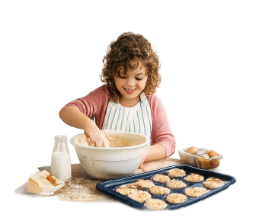
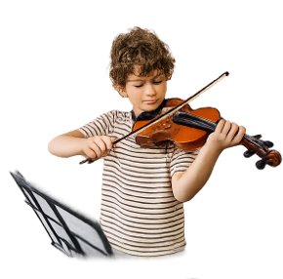


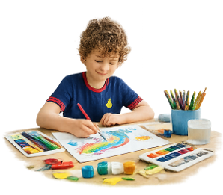
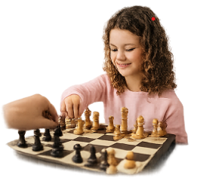
أنا سألعب دور صديقٍ لك. سنجري حوارا – أنا أسأل وأنت تجيب. يمكنك الاستعانة بالمشهد.
اختـتام الحــصة
الطلاقة/ التحدث
تمارين كتابية
معجم /قراءة
افتتاح الحصة
ما هِوايَتُكَ ٱلْمُفَضَّلَةُ ؟
أُحِبُّ ..........................
ماذا تَسْتَفيدُ مِنْ هَذِهِ ٱلْهِوايَةِ؟
......................................

Slide 61
التحدث
تمرير فردي
أخذ الكلمة لإنتاج نص شفهي باعتماد مشاهد؛

Slide 62
معايير تصحيح رائز التحدث
الرمز | المؤشرات |  | التنقيط
PO2 | أخذ الكلمة لوصف لعبة يفضلها باعتماد مشاهد | إذا ذكر لعبته المفضلة ومتى يلعب بها؛ | 4ن | على 10
 |  | إذا ذكر مع من يلعبها وأين يلعبها؛ | 4ن
 |  | إذا عبر المتعلم(ة) بلغة سليمة؛ (يسمح ببعض الأخطاء البسيطة) | 2ن

Slide 63
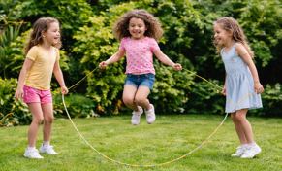
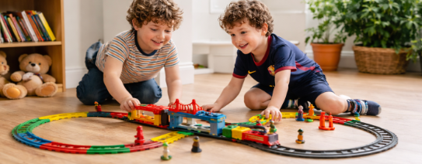
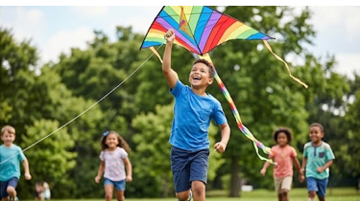
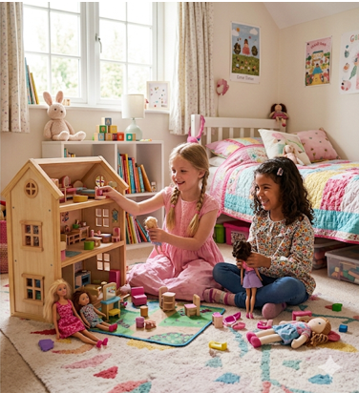
لاحظ المشاهد – اختر لعبة تفضلها ثم تحدث عن: متى تلعبها؟ وأين تلعبها؟ مع من تلعبها؟
يمكنك أن تتحدث عن ألعاب أخرى غير موجودة في هذه المشاهد.
اختـتام الحــصة
الطلاقة/ التحدث
تمارين كتابية
معجم /قراءة
افتتاح الحصة

Slide 64
اختتام الحصة
ماذا تعلمتم؟
واجباتكم المنزلية.

Slide 65
تدربنا على قراءة فقرة بدقة واسترسال
اختـتام الحــصة
الطلاقة/ التحدث
تمارين كتابية
معجم /قراءة
افتتاح الحصة
تُحِبُّ سَلْمى جَمْعَ ٱلزُّهورِ ،
تَقْضي وَقْتَها تَصْنَعُ مِنْها باقاتٍ جَميلَة .
وَبَيْنَما كانَتْ تَتَجَوَّلُ في ٱلْحَديقَةِ،
سَمِعَتْ قِطَّةً تَموءُ بَيْنَ ٱلْأَشْجار .
حَمَلَتْها سَلْمى بِرِفْقٍ وَأَخَذَتْها إِلى ٱلْبَيْتِ،
فَأَطْعَمَتْها وَعالَجَتْها بِعِنايَة .
بَعْدَ أَيّامٍ أَصْبَحَتِ ٱلْقِطَّةُ تَلْعَبُ بِنَشاط .
شَعَرَتْ سَلْمى بِفَرْحَةٍ كَبيرَة .

Slide 66
من يذكرنا بكلمات المعجم؟
اختـتام الحــصة
الطلاقة/ التحدث
تمارين كتابية
معجم /قراءة
افتتاح الحصة

Slide 67
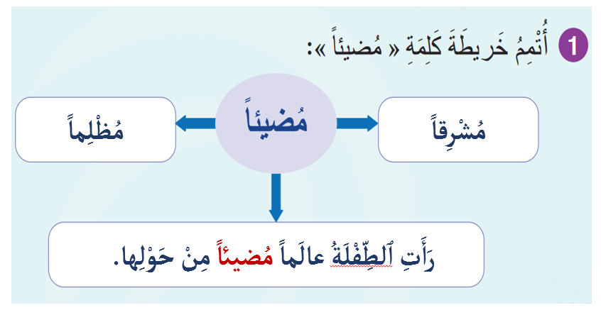
أكملنا خريطة الكلمة بما يناسب.
اختـتام الحــصة
الطلاقة/ التحدث
تمارين كتابية
معجم /قراءة
افتتاح الحصة

Slide 68

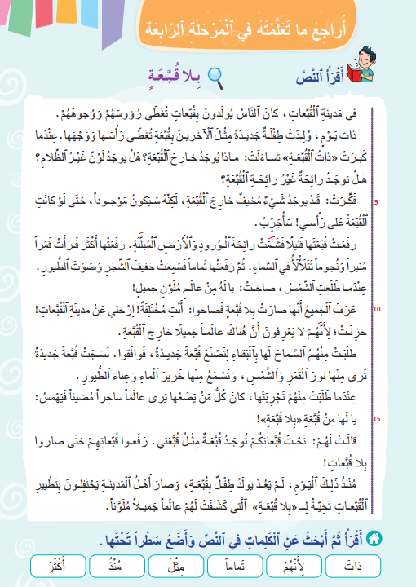
في المنزل، تدربوا على قراءة النص ص 115. وضعوا سطرا تحت الكلمات البصرية في النص.
اختـتام الحــصة
الطلاقة/ التحدث
تمارين كتابية
معجم /قراءة
افتتاح الحصة

Slide 69


Slide 70
بناء على إنجازات المتعلمين خلال الممارسة المستقلة
ما تقديرك لنسبة التحكم في هدف الدرس؟
تسجل النسبة على صفحة اليوم من مذكرة الأستاذ.

